Slide 2
পাঠ পরিচিতি
নামঃ শেখ মোহাম্মদ আজিজুল হক
সহকারি শিক্ষক (বাংলা)
মির্জাপুর উচ্চ বিদ্যালয়
শ্রীমঙ্গল,মৌলভীবাজার ।
শ্রেণিঃ ৮ম
বিষয়ঃ তথ্য ও যোগাযোগ প্রযুক্তি
দ্বিতীয়- অধ্যায়
সময়ঃ ৪৫ মিনিট

Slide 3
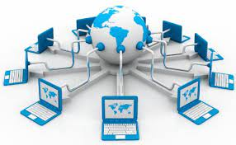
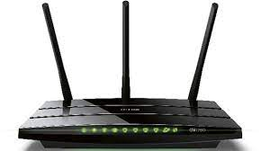
নিচের ছবিগুলি লক্ষ্য করি।

Slide 4
আজকের পাঠ
নেটওয়ার্ক-সংশ্লিষ্ট যন্ত্রপাতি

Slide 5
শিখন ফল
এই পাঠ শেষে শিক্ষার্থীরা----
১।নেটওয়ার্ক কাকে বলে তা বলতে পারবে ;
২। নেটওয়ার্ক-সংশ্লিষ্ট যন্ত্রপাতির নাম লেখতে পারবে;
৩।নেটওয়ার্ক সংশ্লিষ্ট যন্ত্রপাতির ব্যাবহার ব্যাখা করতে পারবে ।

Slide 6
প্রশ্ন-নেটওয়ার্ক কাকে বলে ?
একটি কম্পিউটার যখন এক বা একাধিক কম্পিউটারের সাথে সংযুক্ত হয়ে তথ্য আদানপ্রদান করে তখন থাকে নেটওয়ার্ক বলে।

Slide 7
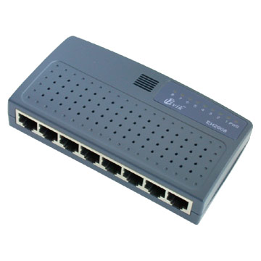
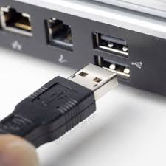
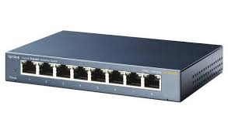
নেটওয়ার্ক-সংশ্লিষ্ট যন্ত্রপাতি
হাব
USB
সুইচ

Slide 8
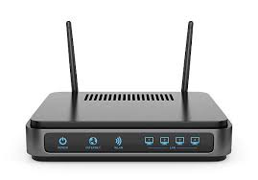
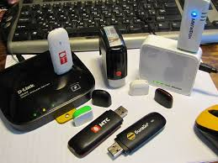
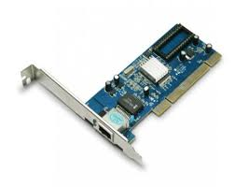
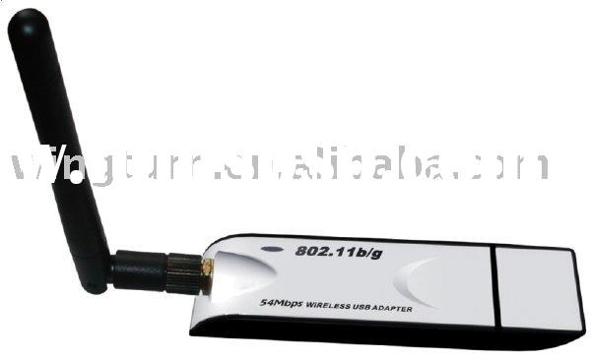
রাউটার
মডেম
তারযুক্ত ল্যান্ড কার্ড
তারবিহীন ল্যান্ড কার্ড

Slide 9
একক কাজ
নেটওয়ার্ক-সংশ্লিষ্ট যন্ত্রপাতির নাম লেখ।

Slide 10
হাব -হাব এক কম্পিউটার থেকে অন্য কম্পিউটারে বা এক যন্ত্র থেকে অন্যান্য যন্ত্রের তথ্য আদানপ্রদানকে হাব বলে।
USB- usb ( universal Serial Bus)হলো একপ্রকার ক্যাবল প্রটোকল যেটি একধরনের সংযোগ তৈরি করে যার মধ্য দিয়ে একইসাথে বিদ্যুৎ প্রবাহ ও তথ্য আদান প্রদান হয়ে থাকে।

Slide 11
সুইচ- নেটওয়ার্ক সুইচ আর নেটওয়ার্ক হাব কম্পিউটার নেটওয়ার্কিং এর মুল স্তম্ভ।কোন একটি ঠিকানা থেকে অন্য কোনো ঠিকানায় উপাত্ত বা ডেটা পাঠাতে চাইলে সুইচ তথ্য এক ঠিকানা থেকে অন্য ঠিকানায় পৌছে দেয়।
রাউটার-Routerশব্দটি এসেছে Route শব্দ থেকে রাউটার একটি গুরুত্বপূর্ণ যন্ত্র। এক নেটওয়ার্ক থেকে অন্য নেটওয়ার্কে ডেটা পাঠানোর প্রক্রিয়াকে রাউটিং বলে। আর এ রাউটিং এর জন্য যে হার্ডওয়ার ব্যবহার করা হয় তাকে Router বলে .

Slide 12
জোড়ায় কাজ
সুইচ ও রাউটার কাকে বলে লেখ।

Slide 13
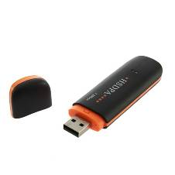
মডেম-মডেম এমন একটি নেটওয়ার্ক যন্ত্র যা কম্পিউটার হতে প্রাপ্ত ডিজিটাল সিগনালকে রুপান্তর করে নেটওয়ার্কে প্রেরণ করে।আবার নেটওয়ার হতে প্রাপ্ত সিগনালকে রুপান্তর করে কম্পিউটারে প্রেরণ করে।
L A N- (Local Area Network)দুটি বা অধিক সংখ্যক কম্পিউটারকে একসঙ্গে যুক্ত করতে যে যন্ত্রটি আবশ্যক সেটি হলো ল্যান কার্ড।নেটওয়ার্কের সাথে যুক্ত এক আইসিটি যন্ত্র থেকে অন্য যন্ত্রে কোন ডেটা পাঠাতে বা গ্রহণ করতে ল্যান্ড কার্ডের প্র্যোজন হয়।।

Slide 14
মডেম ও রাউটারের প্রার্থক্য
মডেম এক নেটওয়ার্কের ইলেকট্রনিক সিগনাল কে কনভার্ট করে আরেক নেটওয়ার্কে নিয়ে যায়।
রাউটারের কাজ হলো অনেক গুলো নেটওয়ার্ক কে একত্রে কানেক্ট করে এদের মধ্যে নেটওয়ার্ক ট্র্যাফিক্ কে নির্দিষ্ট করে দেওয়া।

Slide 15
দলীকাজ
রাউটার,মডেম ল্যান্ড কার্ডের ব্যাবহার লেখ ।

Slide 16
মূল্যায়ন
১। নেটওয়ার্ক কী?
২। ২টি নেটওয়ার্কের যন্ত্রের নাম কী?
৩।LAN এর পূর্ণ রুপ কী?

Slide 17
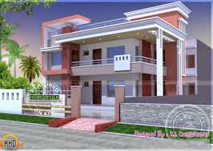
বাড়ির কাজ
তোমার স্কুলে নেটওয়ার্কের কী কী যন্ত্র ব্যবহার করা হয়, তার নাম ও কাজের বিবরণ দাও ।

Slide 18
সবাইকে ধন্যবাদ

